Slide 1
Formation des présidents de bureau de vote - Partie 2
SPW Intérieur et Action sociale
Direction de la Prospective et du Développement
Septembre-octobre 2024

Slide 2

Le jour du scrutin
Documents à apporter en tant que président du bureau de vote (1)
Convocation et carte d’identité ;
Le formulaire vous ayant désigné comme président ;
Le formulaire reprenant l’identité des assesseurs et des assesseurs suppléants de votre bureau ;

Slide 3

Le jour du scrutin
Documents à apporter en tant que président de bureau de vote (2)
Les formulaires dans lesquels est indiqué le lieu où les bulletins de vote et documents de votre bureau doivent être transportés après le scrutin ;
Les exemplaires des registres de scrutin et les listes reprenant les modifications qui avaient été communiquées par l’administration communale ;
Les paquets contenant les bulletins de vote (le cas échéant).

Slide 4

Les témoins (1)
Pour être admis à siéger, les témoins doivent produire la lettre signée par l'un des candidats et contresignée par le président du bureau communal - qui les désigne pour siéger à votre bureau.

Slide 5
Les témoins (2)
Les témoins peuvent :
Introduire une réclamation contre la désignation des assesseurs
Signer le procès-verbal et parapher les cachets apposés
Signer le registre de scrutin
Examiner la liste de pointage ainsi que tous les documents servant au scrutin
Demander de procéder à nouveau au tirage au sort de l'emplacement du cachet sur les bulletins de vote
Faire consigner leurs réclamations dans les procès-verbaux

Slide 6
Les témoins (3)
Les témoins ne peuvent en aucun cas :
Essayer d'influencer le vote des électeurs
Utiliser des appareils tels qu'un téléphone mobile dans le local
Rester près de la table des assesseurs
Accompagner les électeurs à l'isoloir
Glisser des bulletins de vote dans l'urne
Modifier les documents de l'élection d'une manière ou d'une autre (sauf en apposant leur signature)

Slide 7

Si un témoin ne respecte pas ces règles, vous pouvez lui donner un avertissement ou même l'expulser du local, selon le degré de gravité que vous estimerez devoir donner à l'incident.
Consignez dans le procès-verbal la mesure prise (par exemple l'ordre d'expulsion) et les motifs de celle-ci.
Les témoins (4)

Slide 8

Aide-mémoire
1. | Se présenter à 6h45
2. | Vérifier les installations électorales
3. | Constituer le bureau à 7h
4. | Recevoir les témoins
5. | Faire prêter serment aux assesseurs, au secrétaire et aux témoins
6. | Prêter serment (pour le président)
7. | Répartir les tâches entre les assesseurs
8. | Vérifier les urnes
9. | Fermer les urnes et les sceller
10. | Compter les bulletins de vote
11. | Déterminer l’emplacement du timbre sur les bulletins à l’aide des bulletins modèles
12. | Corriger les registres de scrutin en biffant les électeurs non admis

Slide 9
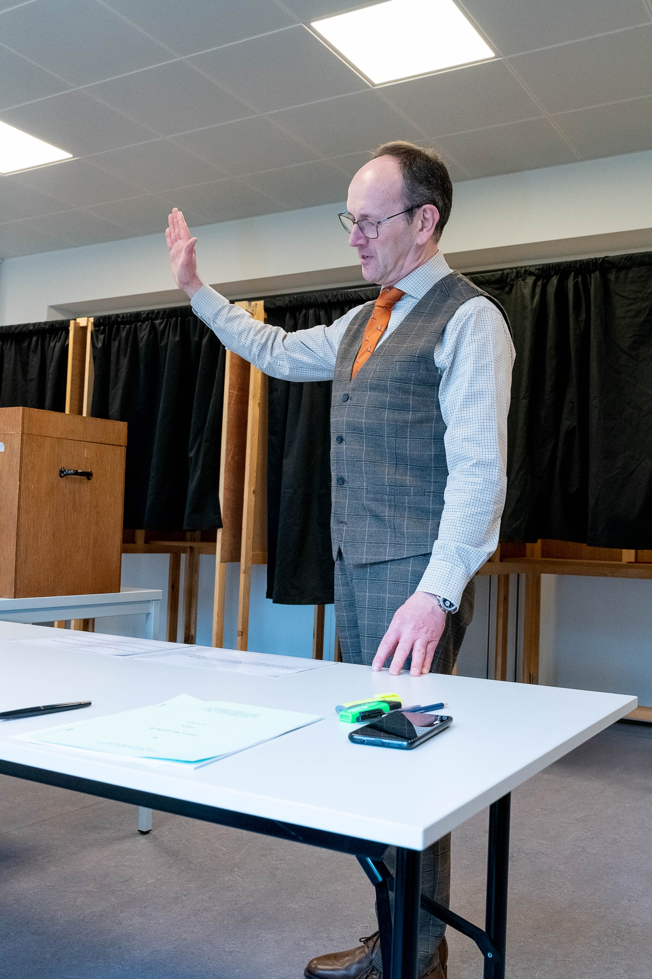
Constitution du bureau de vote
Présence à partir de 6h45
Compléter le relevé des assesseurs absents
Prestation de serment
D’abord assesseurs, secrétaire et témoins
Ensuite président, en présence du bureau constitué
« Je jure de recenser fidèlement les suffrages et de garder le secret des votes »

Slide 10

Que faire si le bureau est incomplet à 7h ? (1)
Si le nombre total de titulaires et suppléants est inférieur à quatre, vérifiez si des assesseurs suppléants convoqués pour les autres bureaux de votre centre de vote sont disponibles.

Slide 11


Que faire si le bureau est incomplet à 7h ? (2)
Si toujours pas complet, vous pouvez recourir aux électeurs convoqués dans votre local de vote.
Les électeurs ne peuvent refuser cette désignation sans motif valable (aidant, travail,...)

Slide 12

Que faire si le bureau est incomplet à 7h ? (3)
3) Si le président est absent, il est remplacé par l’assesseur le plus expérimenté et, à expérience égale, le plus âgé.

Slide 13
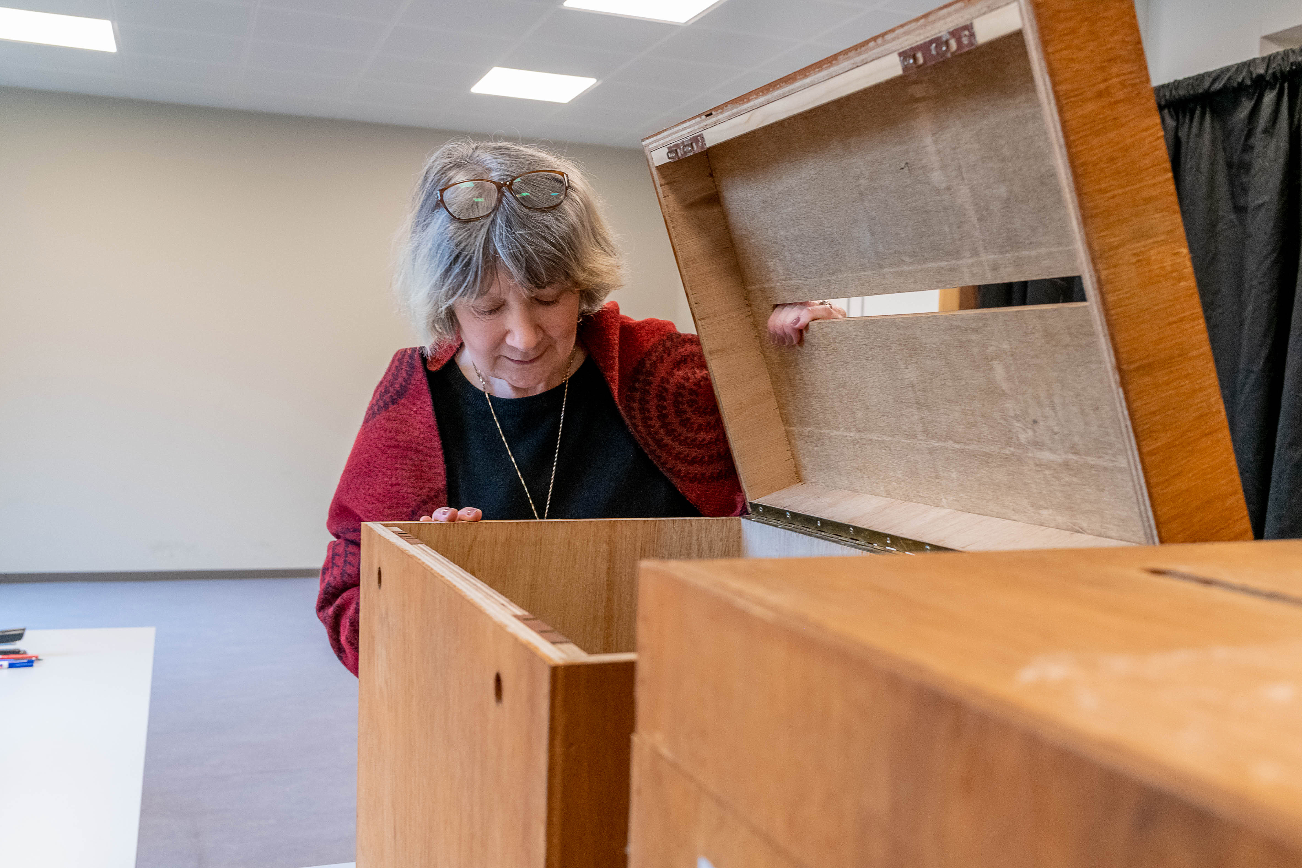
Contrôle des bulletins et urnes
Les urnes
Ouvrir et vérifier qu’elles sont vides, puis sceller.
Les bulletins
Astuce : compter par paquet de 50.
Si problème (nombre ou couleur incorrecte) → Contacter la cellule élection de votre commune.

Slide 14
Estampillage des bulletins de vote
1
2
3
4
5
6
7
8
9
Tirez au sort un numéro entre 1 et 9.
Ceci déterminera l’emplacement du timbre à date sur les bulletins de vote pliés et remis aux électeurs.

Slide 15

Commencez par faire contresigner par les assesseurs et les témoins l’annexe au procès-verbal « Etat des installations électorales ».
Mentionnez cette opération au procès-verbal.
Complétez ensuite le procès-verbal au fur et à mesure des opérations.

Slide 16
Les membres du bureau votent au préalable.
Le scrutin s’ouvre à 8h et se clôture à 13h.
Électeur admis | Électeurs non admis
Électeurs inscrits sur le registre de scrutin Membres du bureau (électeurs dans la circonscription électorale) Témoins (électeurs dans la circonscription électorale) Électeurs en situation de handicap sollicitant un isoloir adapté Accompagnants (électeurs dans la circonscription électorale) | La commune vous communiquera ces noms. Cela peut se faire jusqu'au jour du scrutin.

Slide 17



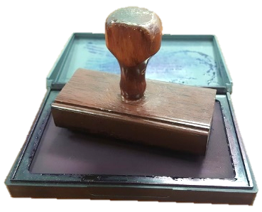
Répartition des tâches
Assesseur 1
Reçoit les convocations et documents d’identité* des électeurs et les oriente
Assesseur 2
Reçoit les documents de l’assesseur 1, et vérifie sur la liste des électeurs du bureau, puis coche les noms des électeurs sur le registre
Secrétaire
Coche les noms des électeurs sur le deuxième registre
Président
- Contrôle l’état du bulletin de vote
- Le remet à l’électeur
- Vérifie que l’électeur met dans la bonne urne
Assesseur 3
Estampille les bulletins de vote avec un timbreur
Assesseur 4
Estampille les lettres de convocation avec le cachet et les rend à l'électeur avec son document d’identité
*Carte d’identité, passeport, titre de séjour ou permis de conduire (belge ou européen)

Slide 18


Types d’électeurs
Belges
Convocation blanche
Commune + province
Bulletin blanc + bulletin vert
Étrangers
Convocation bleue
Commune uniquement
Bulletin blanc uniquement

Slide 19
Comment cocher le registre des électeurs ? (1)
Caractère à inscrire en face du nom de l’électeur concerné | Motif
X | L’électeur a voté en personne
X X | L’électeur a été admis au vote sans convocation ou sur présentation d’une décision du Collège bien qu’il ne soit pas inscrit
P | L’électeur a voté par procuration

Slide 20
Comment cocher le registre des électeurs ? (2)
Caractère à inscrire en face du nom de l’électeur concerné | Motif
P P | L’électeur a voté en personne tout en étant porteur d’une procuration pour le compte d’un autre électeur
AC | L’électeur a voté en personne mais a nécessité d’être accompagné dans l’isoloir
A | L’électeur ne prend pas part au vote et est considéré comme absent

Slide 21


Police du local
Maintien de l’ordre et du respect du secret du vote
Veiller à ce qu’aucun objet suspect (sac ou autre) ne soit abandonné dans votre bureau par un électeur

Slide 22
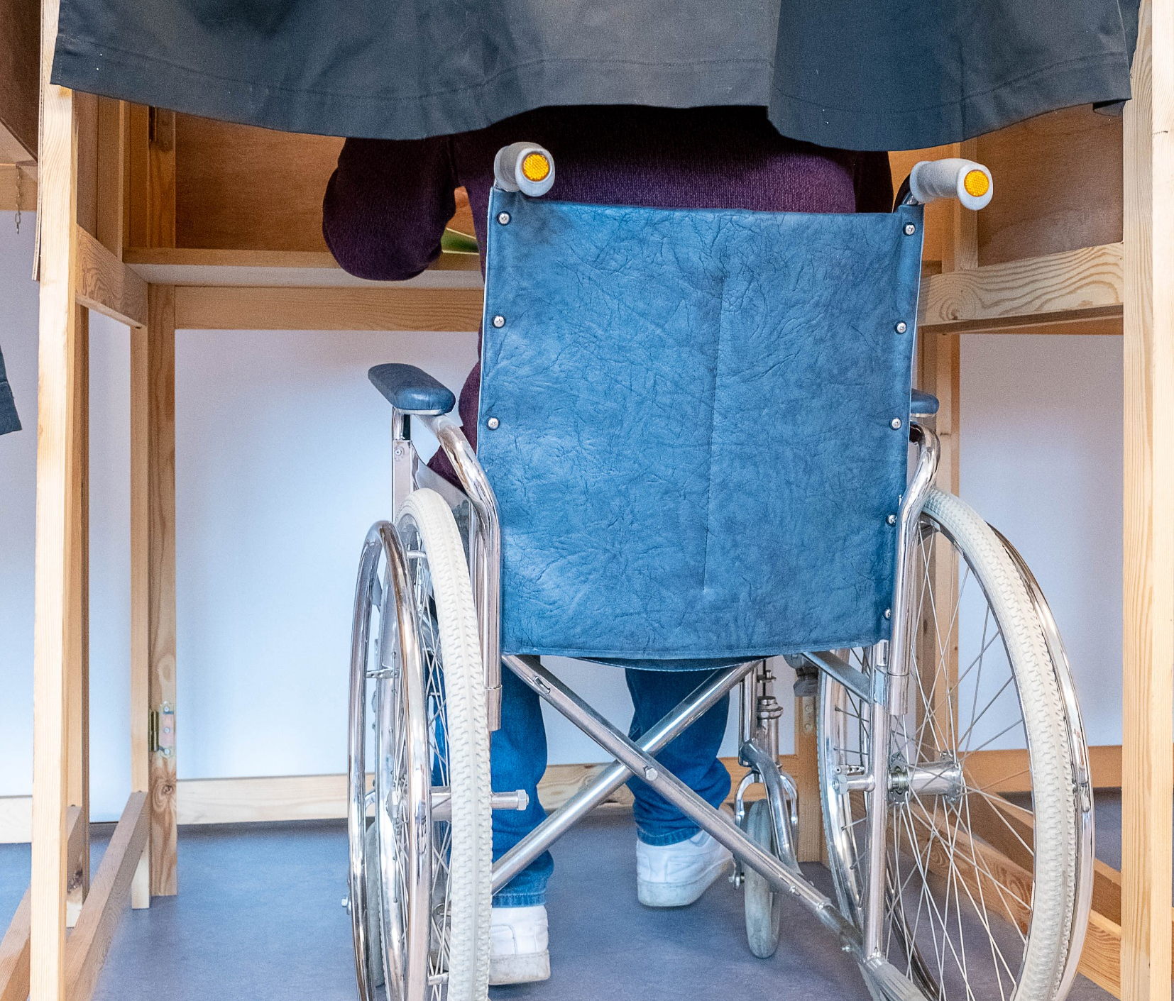
Au moins un isoloir aménagé par bureau de vote

Slide 23
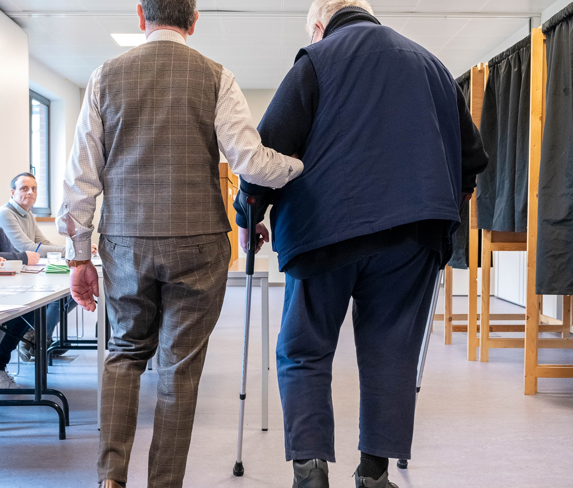
Une chaise est mise à la disposition des personnes à mobilité réduite n'utilisant pas un fauteuil roulant.

Slide 24


Assistance à un électeur
Si, par suite d'un handicap physique, mental ou sensoriel, un électeur est dans l'impossibilité de se rendre seul dans l'isoloir ou d'exprimer lui-même son vote, il peut se faire accompagner d’un électeur de son choix.
En cas de doute sur la probité de l’accompagnant, le bureau statue.
Dans tous les cas, les personnes et la décision sont inscrites au procès-verbal.

Slide 25

Un électeur ne peut être accompagnant que d’une seule personne
Seul le président du bureau de vote (ou celui/celle qu’il délègue) peut accompagner les électeurs qui en font la demande sans limite.

Slide 26

Sont concernées par l’assistance au vote :
Les personnes à mobilité réduite

Slide 27




Sont également concernées par l’assistance au vote les personnes qui connaissent des difficultés :
Dans le domaine du fonctionnement physique, mental, sensoriel ou de l’apprentissage
D’ordre psychique
Par suite d'une maladie chronique ou dégénérative
Dont la langue maternelle n’est pas une des langues nationales, quand cela a pour conséquence des difficultés de lecture

Slide 28

Électeurs admis ayant changé de nom
Il est possible qu’entre l’arrêt du registre des électeurs et le jour de l’élection, un électeur ait changé de nom. La commune devra vous avoir communiqué ce changement et aura adapté le registre de scrutin.
Si le nom de l’électeur sur sa convocation ne correspond pas à celui de sa carte d’identité, mais que les autres données sont exactes (numéro de registre national, numéro d’électeur, nom au registre de scrutin), vous admettez cet électeur au vote.

Slide 29
Electeurs admis bien que non-inscrits sur le registre de scrutin
Electeurs qui produisent
  une décision du collège communal ou un extrait d’un arrêt de la Cour d’appel ordonnant leur inscription ;
  une attestation du collège communal prouvant que les intéressés possèdent la qualité d’électeur.
Le président, le secrétaire, les assesseurs titulaires et suppléants qui exercent leur fonction dans le bureau , même s’ils n’y ont pas été convoqués.
les témoins qui exercent leur fonction dans le bureau de vote ;
L’électeur qui a été réorienté vers votre bureau en raison de son accessibilité ;
L’électeur qui a accompagné un autre électeur pour autant qu’ils soient électeurs de la même commune.

Slide 30


Procuration : principes généraux
Le mandataire vote dans le bureau indiqué sur la convocation du mandant. S’il est convoqué dans le même bureau, il reçoit tous les bulletins en même temps
1 mandataire = 1 procuration
Interdit d’en porter plusieurs

Slide 31
Motifs de procuration et pièce(s) justificative(s) (1)
Exception | Pièce justificative
Maladie ou infirmité, en ce compris d’un parent, allié ou cohabitant | Certificat d'un médecin (qui n'est pas candidat).
Raisons professionnelles ou de service, motif d’études ou formation professionnelle. | Certificat de l’employeur Pour les indépendants : déclaration sur l’honneur auprès de l’administration communale contresignée par le bourgmestre Certificat de la direction de l’établissement fréquenté

Slide 32
Motifs de procuration et pièces justificative (2)
Exception | Pièce justificative
Situation privative de liberté par suite d’une mesure judiciaire | Certificat délivré par l’établissement
Séjour temporaire à l’étranger | Certificat de l’organisation de voyages ; Titre de transport valable ; Preuve de réservation valable ; A défaut : certificat délivré par le bourgmestre de la commune de résidence sur demande à introduire au plus tard le 12 octobre 2024.

